Slide 1



利沙托克拉片
苏州亚盛药业有限公司

Slide 2
目 录
01 药品基本信息
02 安全性
03 有效性
04 创新性
05 公平性

Slide 3
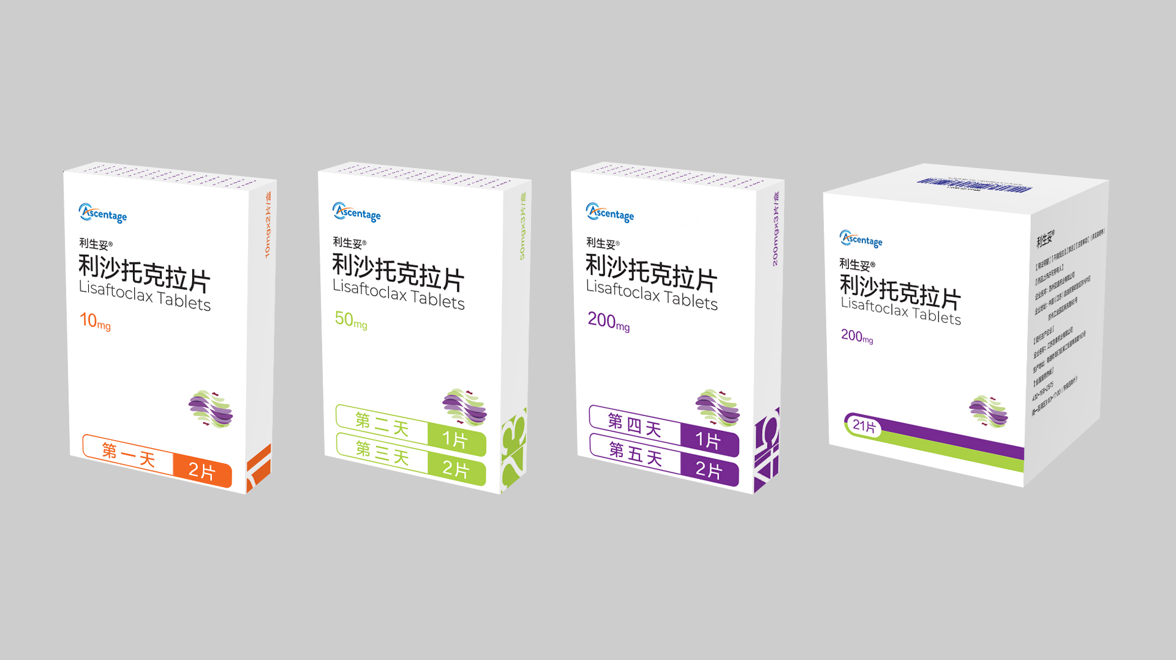
基本信息——中国首个获批上市的国产原创Bcl-2抑制剂
通用名
用法用量
利沙托克拉片
注册规格
每日剂量递增
200mg(主规格) | 50mg | 10mg （第一批参照药预沟通结果）
常规治疗剂量
600mg
适应症
20mg
50mg
100mg
200mg
400mg
本品适用于既往经过至少包含布鲁顿酪氨酸激酶（BTK）抑制剂在内的一种系统治疗的成人慢性淋巴细胞白血病（CLL）/小淋巴细胞淋巴瘤（SLL）患者。
第一天
第二天
第三天
第四天
第五天
第六天及以后
口服，每日一次，随餐水化服用。
每日剂量递增，第6天起为推荐剂量600mg。
大陆地区同通用名药品上市情况
无，化药一类
第1~5天
第6天及以后
是否为OTC药品
否
中国大陆首次上市时间
2025年7月8日（中国首个上市国）
参照药品建议
空白（第一批参照药预沟通结果）

Slide 4
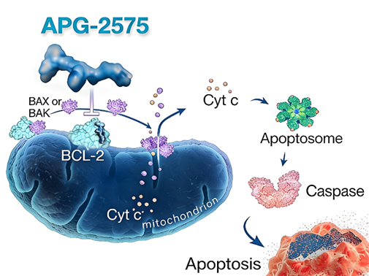
基本信息——作用于线粒体膜Bcl-2靶点，蛋白-蛋白相互作用，成药难度大
Bcl-2抑制剂作用机制示意图
Bcl-2抑制剂作用机制
Bcl-2蛋白的主要作用是抑制细胞凋亡，它通过与线粒体膜结合，从而阻止细胞凋亡的启动；
利沙托克拉选择性结合Bcl-2蛋白，具有高度亲和力，阻断Bcl-2与促凋亡蛋白（如BIM）结合；
被释放出的BIM进而激活促凋亡效应蛋白BAK和BAX，激活的BAK/BAX发生寡聚化，在线粒体外膜上形成孔道，从而启动细胞凋亡的线粒体途径；；
细胞色素c释放，导致肿瘤细胞凋亡；
利沙托克拉
发病率：CLL/SLL为血液系统恶性肿瘤，西方最多见的白血病类型，占到全部白血病的25%～35%，欧美人群中年发病率达到（4～5）/10 万，我国发病率区间约0.2~0.54/10万。亚洲人群发病率明显低于欧美。
技术审评报告-综合审评意见：BTK抑制剂伊布替尼和BCL-2抑制剂维奈克拉已经FDA批准用于治疗一线后CLL/SLL, 2019年以BCL-2抑制剂为主的联合疗法经FDA批准用于一线CLL/SLL。在本品技术审评过程中，我国尚无针对CLL/SLL治疗的BCL-2抑制剂获批，尤其对于复发难治的CLL/SLL患者，疾病进展快，总体生存和无疾病进展生存时间短，仍存在巨大的临床未满足治疗需求。

Slide 5
安全性——TLS更低， SAE和感染发生率更低，无药物相关AE导致死亡
单药或联合治疗累计治疗306例CLL/SLL患者，≥3级不良反应发生率43.1%，严重不良反应发生率为7.2%。
≥3级血液学毒性，中性粒细胞减少发生率26.1%，血小板减少发生率9.8%，贫血发生率6.5%。
仅8.2% 的患者因不良反应导致剂量降低，1.6% 患者因不良反应永久终止本品治疗
仅8.2%剂量减低
常见≥3级血液学AEs（≥5%）
利沙托克拉单药和联合治疗组
3/4级中性粒细胞减少
贫血以及血小板减少相似
肿瘤溶解综合征发生情况
0
4例
1例临床
4例
实验室
8.2%
利沙托克拉
CC201研究
维奈克拉
M14-728研究
索托克拉
BGB-11417-202研究
仅1.6%终止本品治疗
因AE导致死亡情况
利沙托克拉无AE导致的死亡
索托克拉BGB-11417-202研究显示2例患者因感染性肺炎死亡
1.6%
利沙托克拉单药
（n=46）
利沙托克拉联合组
（n=39）
利沙托克拉联合组
（n=91）
利沙托克拉片说明书.
2022ASH. Poster 7543
Blood (2024) 144(supplement 1):4614

Slide 6

安全性——SAE和感染发生率更低，无显著药物互相作用
严重AE及感染发生率更低
更宽治疗窗，
与强效CYP3A4抑制剂联合更小的血药浓度波动范围
严重药物相关性AE发生率
与强效CYP3A4抑制剂合用AUC波动情况
7.9倍
11倍
2.4倍
利沙托克拉
维奈克拉
索托克拉
联合CYP3A4抑制剂，索托克拉和维奈克拉浓度波动大。
索托克拉和维奈克拉说明书：均标明在开始和递增期【禁用】。
药物相关性感染发生率
联合P-gp或BCRP的底物和抑制剂更安全
 | 利沙托克拉 | 索托克拉 | 维奈克拉
是否为P-gp或BCRP的底物 | 否 | 是 | 是
联合用药 | 不需要调整剂量 | 剂量降低50% | 需要调整剂量
注：BTKi是P-gb底物/抑制剂，和P-gb底物联合治疗存在潜在药物-药物相互作用
利沙托克拉说明书
索托克拉说明书
维奈克拉说明书

Slide 7
有效性 —“与适应症人群相比，更高危、预后更差的人群”达到高效持久缓解
注册 II 期单臂研究数据——人群更高危、预后更差：在适应症人群的基础上，额外还需要入组患者含更高危的因素：如同时对免疫化疗失败，或者含高危因素（ del (17p)/TP53m， uIGHV ，复杂核型等），为真正一类无药可治、最晚期、最高危、预后最差的患者。
研究共纳入77例复发或难治性CLL/SLL患者，评估利沙托克拉单药治疗中国复发/难治CLL患者的疗效和安全性。IRC评估的ORR为62.5%，中位DOR为18.53月。中位PFS接近2年，30个月OS为78%
患者基线特征
ECOG 0-1分占比 |  | 68.8%
核心高危 因素 | del (17p)/TP53m | 39.0%
 | uIGHV | 53.2%
 | 复杂核型（CK） | 复杂核型 42.9% 高度复杂核型 27.3% 复杂核型合并del(17p)/TP53m 27.3%
既往治疗线数 |  | ≥3线 44.2%
既往BTKi暴露情况 |  | 100% （87%难治，13%不耐受且进展）
IRC评估的ORR
中位PFS和DOR（月）
62.5%
中位OS未达到
30个月OS率
78.0%
中位随访22.01个月
1.Keshu.Zhou et al, 2025 ASH Annual Meeting oral presentation 2.Shuhua.Yi et al,. Poster5666 2025 ASH Annual Meeting

Slide 8
有效性—单药治疗研究设计差异：每日剂量递增、基线更后线、更高危、更难治
利沙托克拉片-APG2575CC201
5天剂量递增至有效剂量
基线更后线、更高危、更难治
APG2575CC201 是一项利沙托克拉治疗R/R CLL/SLL的疗效和安全性的单臂、关键注册 II 期中国研究。
77例R/R CLL/SLL患者
ECOG PS 0-1分：68.8%
BTKi和免疫化疗（基于抗CD20单抗）均难治、复发、或不耐受；
或对BTKi耐药、复发或不耐受（100% BTKi治疗失败；87% BTKi难治），并具有不良预后因素，如del(17p)/TP53突变和复杂核型：
复杂核型 42.9%；
高度复杂核型 27.3%；
复杂核型合并del(17p)/TP53m 27.3%
平均治疗线数：3线
主要终点：ORR
次要终点：
CR、PR、PFS、TTR和DOR、至淋巴细胞绝对值首次降低50%的时间、OS
安全性及耐受性
药代动力学特征
直至疾病进展、不可耐受的毒性、研究者认为不能获益或转入其他合适治疗/达到方案规定的其它停止治疗的标准
50
mg
100
mg
200
mg
400
mg
有效剂量（600mg）
持续治疗
20
mg
D1
D2
D3
D4
每日一次
D5
利沙托克拉5天剂量递增
维奈克拉片-M14-728
5周剂量递增
M14-728研究是一项2期开放标签、多中心研究，旨在评估维奈克拉对R/R CLL/SLL患者的疗效。
69例R/R del(17p)CLL/SLL患者
其中中国大陆患者51例
ECOG PS 0-1分： 100%
既往中位治疗线数：2线
BTKi治疗失败：52.9%
主要终点： ORR
次要终点： CR、PFS、DOR，安全性等
200
mg
400mg
持续治疗
持续治疗直至疾病进展或出现无法耐受的毒性
20
mg
50
mg
100
mg
每日一次
W1
W2
W3
W4
W5及之后
维奈克拉5周剂量递增

Slide 9
有效性—疗效显著且持久（全球多中心在研数据）——国内外权威指南推荐
 | 利沙托克拉单药
例数 (n) | 70
客观总缓率(ORR） n(%) 95%CI | 48 (68.6%) (56.4%, 79.1%)
CR/CRi, n(%) | 6 (8.6%)
PR/PR-L, n(%) | 42 (60.0%)
TTR (月)中位数 (最小值, 最大值) | 2.990 (1.74; 21.36)
中位缓解持续时间 (95% CI) | 38.44 (23.00, 45.77)
中位无进展生存期 (95% CI) | 29.73 (20.04, 43.24)
联合BTKi治疗ORR
2026 CSCO淋巴瘤诊疗指南
利沙托克拉单药获R/R CLL/SLL I级推荐
98%
100%
93%
2026 中国淋巴瘤诊疗指南
正式纳入CLL/SLL规范化诊疗体系
推荐用于BTK抑制剂和维奈克拉为基础方案治疗后复发/难治的患者
强调精准分层与靶向治疗价值
维奈克拉治疗后难治/复发患者
2026 APLC 亚太专家共识
所有患者
初治患者
利沙托克拉被定义为新一代选择性BCL-2抑制剂
R/R CLL/SLL优选治疗方案
强调安全性良好且未观察到TLS
在两项I/II期研究中单药治疗的70例复发/难治性患者中总体ORR为68.6%
利沙托克拉治疗，14 例既往接受过维奈克拉治疗的患者，总体ORR 为92.9%（13/14）/未接受过BTKi治疗ORR 100% （ 8/8）/接受过BTKi治疗ORR为 83.3%（5/6）
Zhou K, et al. 2023 ASH. Poster 1900.
Davids MS, et al. Med. Med. 2025 Oct 17:100885

Slide 10
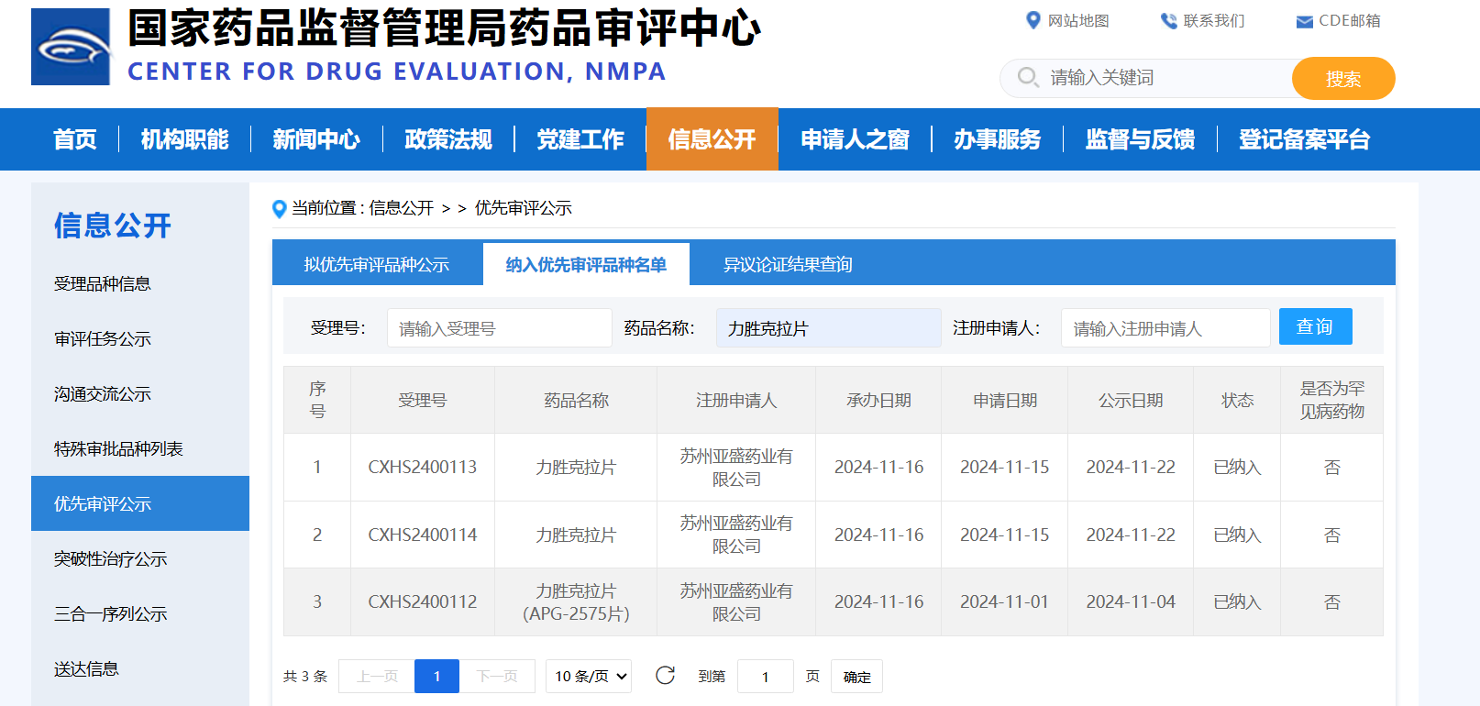
创新性—中国自主研发，全新化学结构、全球自主知识产权、中国首发上市
中国企业首个获批原研BCL-2抑制剂
被国家药品监督管理局纳入“优先审评”
中国原创，全新化学结构，拥有全球自主知识产权。其核心化合物专利已经在近60个国家和/或地区获得授权，同时布局制剂、晶型、工艺、药物联用、用法用量（每日剂量递增）、新用途等系列外围的专利。
国家1类新药，中国第一个单药治疗经过BTK治疗CLL/SLL领域（不限疾病类型）获批的BCL-2抑制剂，实现从0到1的创新。
BCL-2抑制剂唯一进行MDS临床试验的药品，维奈克拉已宣布MDS实验失败。
获美国食品药品监督管理局（FDA）授予五项孤儿药资质，主要用于CLL、多发性骨髓瘤（MM）、急性髓系白血病（AML）、滤泡性淋巴瘤（FL）、华氏巨球蛋白血症的治疗。
利沙托克拉片正在开展四项全球注册III期研究
同步在美国、日本、澳洲、加拿大、俄罗斯、欧洲等20+国家进行临床试验，给全球患者带来长期生存获益。四项全球3期注册研究在开展中，覆盖CLL/SLL，AML等患者人群。
① 治疗经治CLL/SLL患者
③ 治疗一线新诊断老年或体弱AML患者
② 治疗初治CLL/SLL患者
④ 治疗新诊断中高危MDS患者

Slide 11
公平性—填补目录空白、基金可管可控、原辅料均国产
对公共卫生有积极影响
符合“保基本”原则
2025年之前，无慢性淋巴细胞白血病（CLL）/小淋巴细胞淋巴瘤（SLL）患者单药治疗的BCL-2抑制剂在中国上市。
复发或难治性CLL/SLL患者，疾病进展快，对现有治疗药物反应不佳，总体生存和无进展生存时间短。既往接受多线化疗的患者骨髓造血能力及免疫功能受损严重，后线治疗耐受性差。因此，临床上急需一种有效且安全性良好的药物出现。
改善经过BTK治疗的CLL/SLL患者的生存率，单药治疗、安全可控、对于危重患者可以降低患者疾病负担，减轻患者家属的照护成本。
所有原料辅料均为国产，保障供应，维护用药安全，临床首选药物，符合“保基本”原则。
BCL-2治疗均自费，弥补现有目录空白
中国原创的1类新药，是我国首个获批上市单药治疗至少包含BTK抑制剂在内的慢性淋巴细胞白血病（CLL）/小淋巴细胞淋巴瘤（SLL）的BCL-2抑制剂（不限疾病类型）。
作为首个本土一类新药BCL-2抑制剂，利沙托克拉片单药治疗经过BTK治疗的慢性淋巴细胞白血病（CLL）/小淋巴细胞淋巴瘤（SLL）患者，可明显改善患者的生存，中位无进展生存期达29.7个月。对比同类产品，安全性更佳。
既往经过至少包含BTK抑制剂在内的一种系统治疗后单药治疗慢性淋巴细胞白血病（CLL）/小淋巴细胞淋巴瘤（SLL）患者，已上市BCL-2抑制剂该适应症均自费。填补国家医保药品目录空白，每日剂量递增，第6天起达到标准治疗剂量。 药品高效、安全、便捷，可显著延长患者生存和改善生活质量。
临床管理便利
水化口服、方便吞咽困难患者、依从性好，门诊用药，无需住院，无肿瘤溶解综合症，无药物与药物之间互相作用
25度保存，安全性好、降低临床管理难度，医保经办机构无需特殊管理。

Slide 12
谢 谢 ！

